Slide 1
RDB와 NOSQL의 차이
송정훈

Slide 2
RDB (Relational DataBase)
명확한
데이터 구조
Update
용이
관계형 모델

Slide 3

RDB 특징
2차원 데이터
상호 관련성 있는 테이블 집합
스키마 변경 어려움
ACID 특성

Slide 4
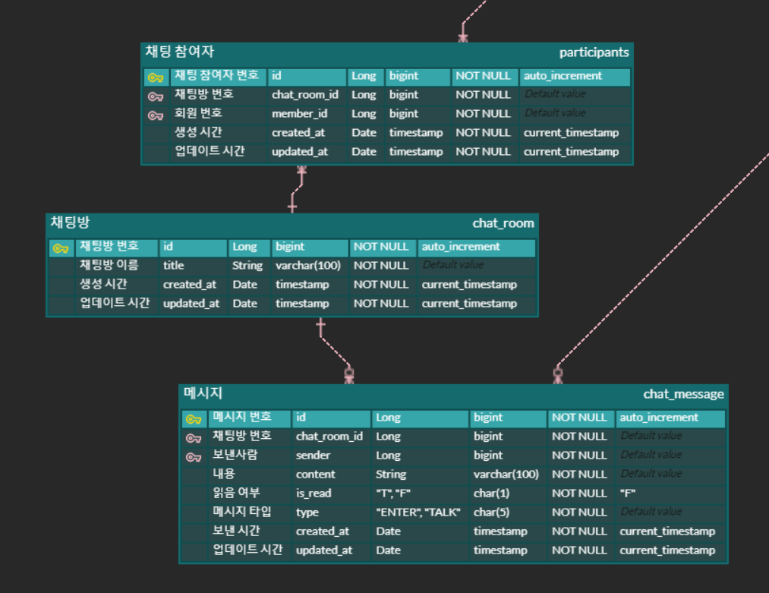
RDB 특징
2차원 데이터
상호 관련성 있는 테이블 집합
스키마 변경 어려움
ACID 성질

Slide 5
RDB 특징
장점
단점
명확히 정의된 스키마
데이터 무결성
빠른 데이터 분류, 정렬, 탐색
어려운 스키마 수정
복잡한 쿼리
Scale-up 비용

Slide 6
샤딩
데이터베이스의 데이터를
여러 개의 작은 단위로 나누어
분산 저장하는 방법

Slide 7
샤딩
데이터베이스의 데이터를
여러 개의 작은 단위로 나누어
분산 저장하는 방법
수평적 확장
대규모 데이터 처리

Slide 8
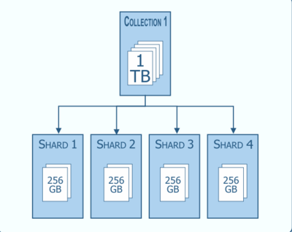
샤딩

Slide 9
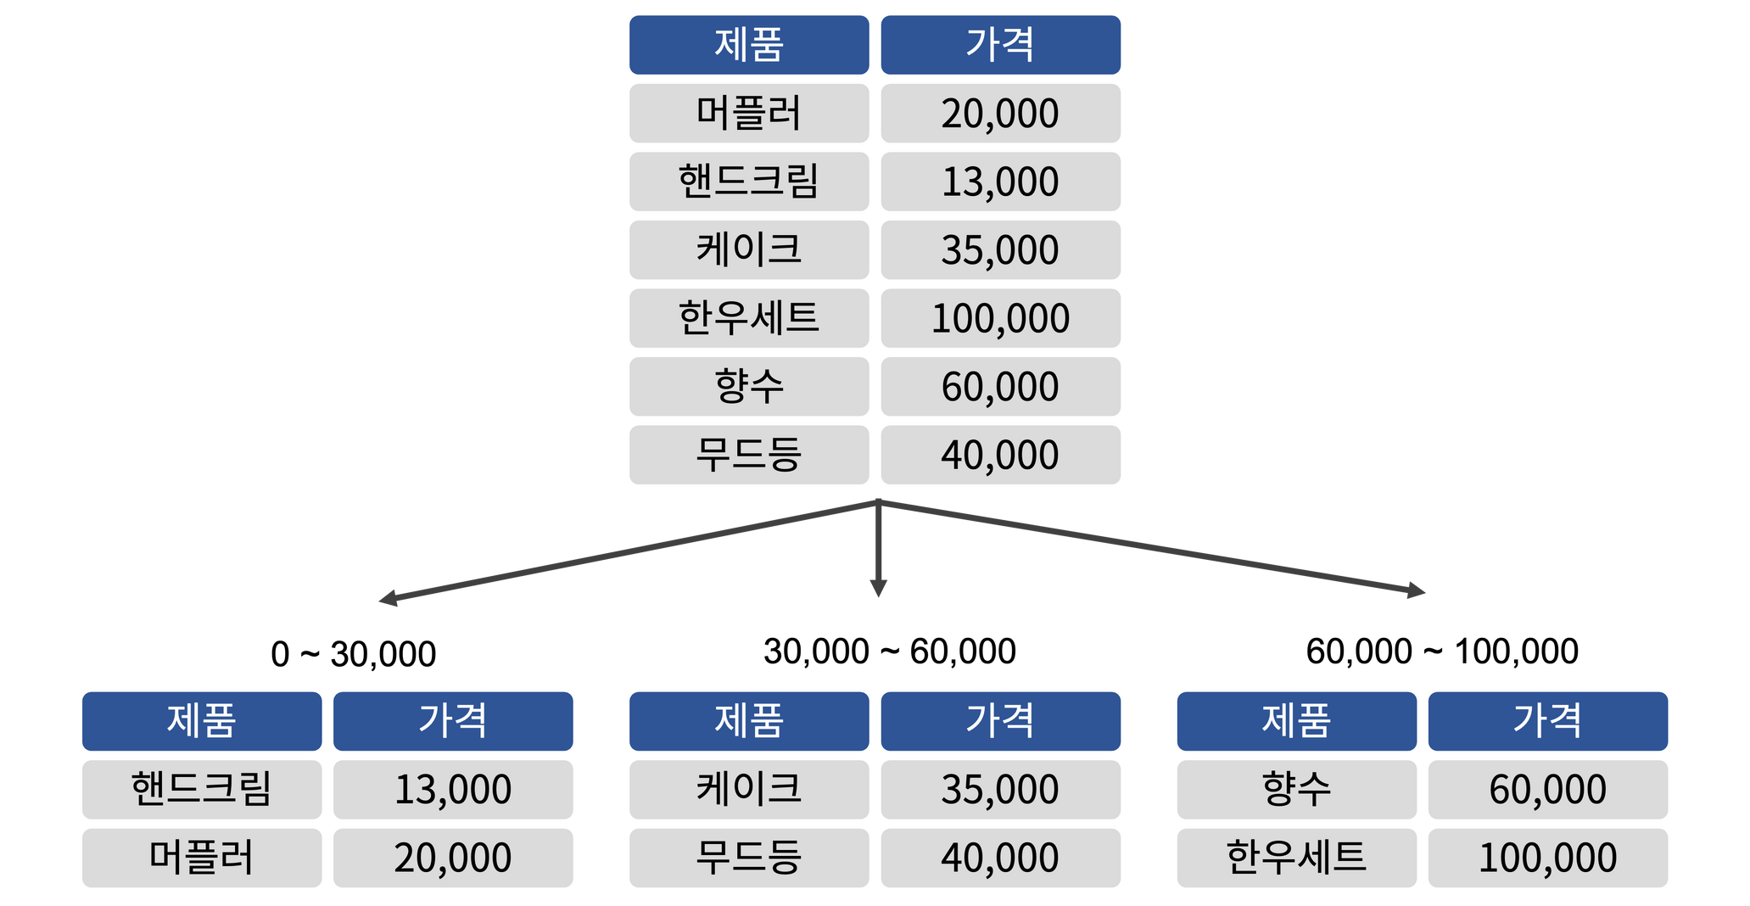
샤딩

Slide 10
MySQL
- REPEATABLE READ
- 관계형으로 표현하는 것이 효율적인 경우
- OLTP의 역할을 해야할 때
- ACID가 보장되어야 할 때 (Dirty read …)

Slide 11
NoSQL (Not only SQL)
관계형이 아닌 데이터 모델
정확한 데이터 구조를 알 수 없고, 데이터가 변경/확장 될 수 있는 경우
데이터 Update가 적고, DB를 Scale-out 해야 되는 시스템

Slide 12
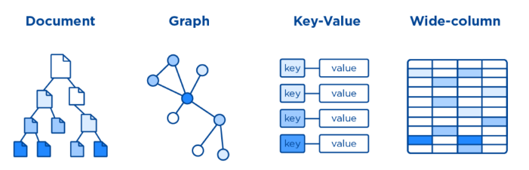
NoSQL 모델 종류

Slide 13
NoSQL 특징
ACID, 트랜잭션 지원 제한
유연한
스키마
컬렉션 간
규칙 X
대용량 데이터
분산형 구조

Slide 14
NoSQL 특징
장점
단점
저렴한 비용으로 분산 처리, 병렬 처리
설계 비용 감소
효과적인 빅데이터 처리
가변적인 구조로 데이터 저장
데이터 모델의 유연한 변화 가능
중복 데이터
제한된 ACID, 트랜잭션 지원
복잡한 쿼리 지원 부족
표준화 부족

Slide 15

MongoDB
Document 모델
중간 분석 데이터를 넣어두고, 꺼내 쓰기 편리
복잡한 쿼리문
최종적으로 사용할 데이터

Slide 16

Redis
인메모리 key-value 모델
매우 빠른 데이터 접근과 대기시간
데이터 캐시, 메시지 브로커, 대기열

Slide 17

ArangoDB
멀티 모델
(Document, Graph, Key-Value)
AQL 지원
그래프 모델은 데이터 분석의 깊이가 깊어질수록 진가를 발휘한다.

Slide 18
ArangoDB
내 친구의 친구가 좋아하는 영화의 감독이 만든 다른 영화들의 주연들의 목록

Slide 19
토의
지난 한 달 간 방문한 적이 있는 유저 중, 오늘 재방문한 유저들이 최초로 이 웹사이트에 방문한 경로

Slide 20
감사합니다

